Slide 1
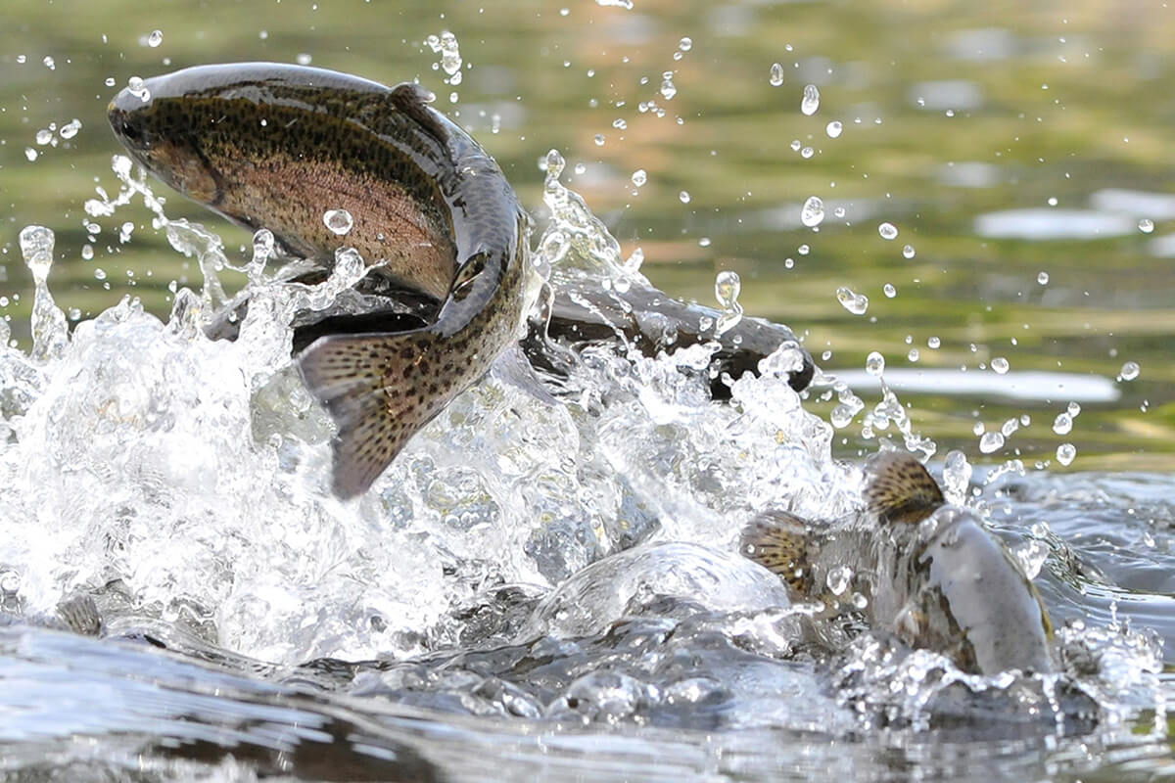
Исследовательская работа
«Мое увлечение. Рыбалка.»
Выполнил : Плешков Иван, 8 класс
МОУ СОШ №1 УКМО

Slide 2
Структура | Содержание
Тема | «Мое увлечение. Рыбалка»
Участники проекта | Педагог – Крутько Оксана Анатольевна Учащийся – Плешков Иван
Тип проекта | Поисково – исследовательский
Обоснование темы проекта | Привлечение ребят для занятия рыбалкой
Актуальность темы | Настоящее время наблюдается повышенный интерес к рыбалке как к активному отдыху на природе.
Цели исследования | 1.Популяризация рыбалки, как способа противостояния человека стрессовым ситуациям; 2. Доказать, что рыбалка является одним из досуговых занятий, способствующих хорошему настроению, поддержанию физического и эмоционального тонуса;
Задачи исследования | 1. Изучить литературу и источники информации по теме исследования; 2.Рассказать о секретах рыбной ловли.
Методы исследования | Изучение книг по теме, беседы, опросы, интервью, поиск информации в сети Интернет, анализ найденного материала

Slide 3
Актуальность исследования
Рыбалка является древнейшим ремеслом. В настоящее время многие миллионы людей отдают предпочтение этому увлекательному занятию. Зимой и летом тысячи любителей рыбной ловли отправляются на реки , озера ,пруды и водохранилище и нет такой силы которая удержала бы их в домашнем тепле и уюте . В моем городе главная река Лена ее длина 4480 км и река кута длиной 408 км . Водится в реке Кута такая рыба как .окунь, елец, щука, ленок, хариус, гольян, таймень, ерш, сиг, налим ,плотва. Рыбы обычно бывают длиной от 10 до 50 см. Окунь пресноводная хищная рыба , питается мальками обычно вырастает до длиной 50 см . Щука хищная рыба пресных вод, питается мальком и не большим ельцами и окунями достигает длиной полутора метра в длину. Налим - хищная пресноводная рыба . Длиной до 1 м . Тело вытянутое , полосато-пятнистое . На голове 3 усика один на подбородке и 2 около ноздрей Из энциклопедии я узнал о правилах рыбной ловле самых распространенных рыб. Окуня на удочку можно ловить почти круглый год. Летом широко применяется поплавочная удочка . Щука является хищником , которого можно ловить в любое время года . Наиболее продуктивной считается ловля зимой до начала февраля и ловля весной в апреле и мае.

Slide 4
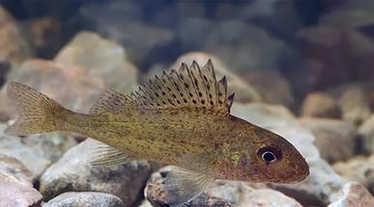
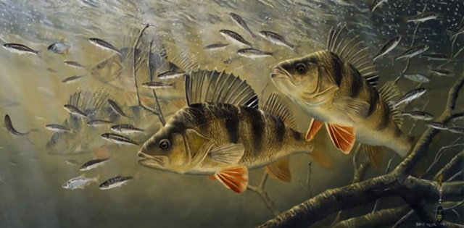
Ёрш
Окунь

Slide 5
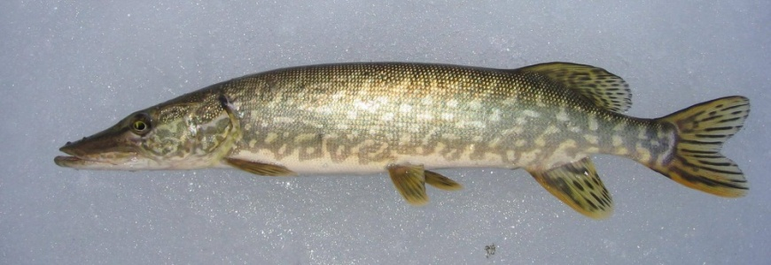
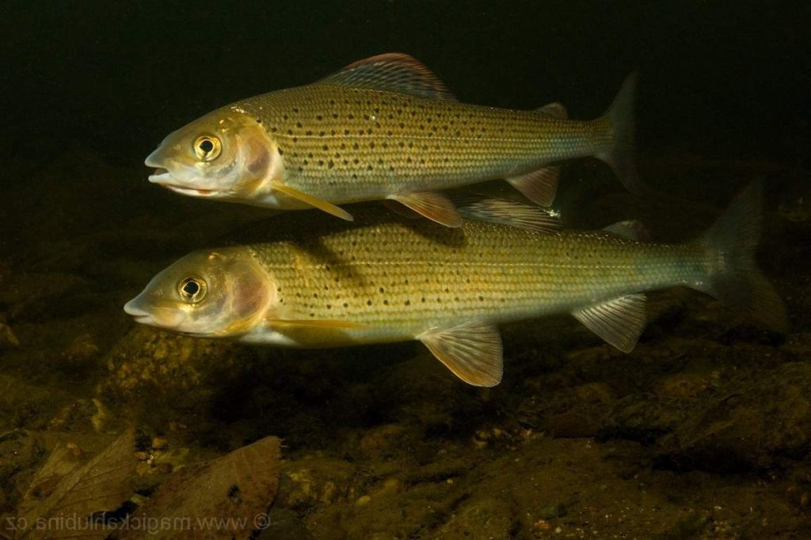
Щука
Хариус

Slide 6
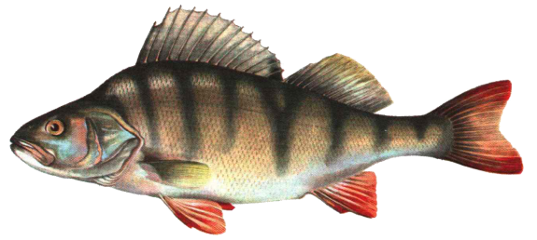
Интересные факты о рыбах
Интересные факты об окуне: Если спросить любого заядлого рыбака, какая рыба приносит самый стабильный улов, ответ будет однозначным — конечно, окунь. Такой факт объясняется невероятной прожорливостью и всеядностью мелкого хищника, а также охотничьим азартом, когда в погоне за добычей молодые особи этой рыбы даже выбрасываются на берег. Окунь приспосабливается к любым условиям обитания и одинаково хорошо чувствует себя в реках, непроточных озерах и прудах, а также в солоноватых водоемах и малосоленых морях.

Slide 7
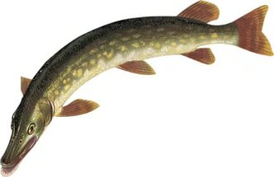
Интересные факты о щуке:
По утверждению рыбаков, сорвавшаяся с крючка щука запоминает приманку, причинившую ей боль. Поэтому рыбаку придется заменить или приманку, или сменить место ловли.
Мясо щуки содержит всего 2-3% жира, поэтому считается ценным диетическим продуктом.

Slide 8
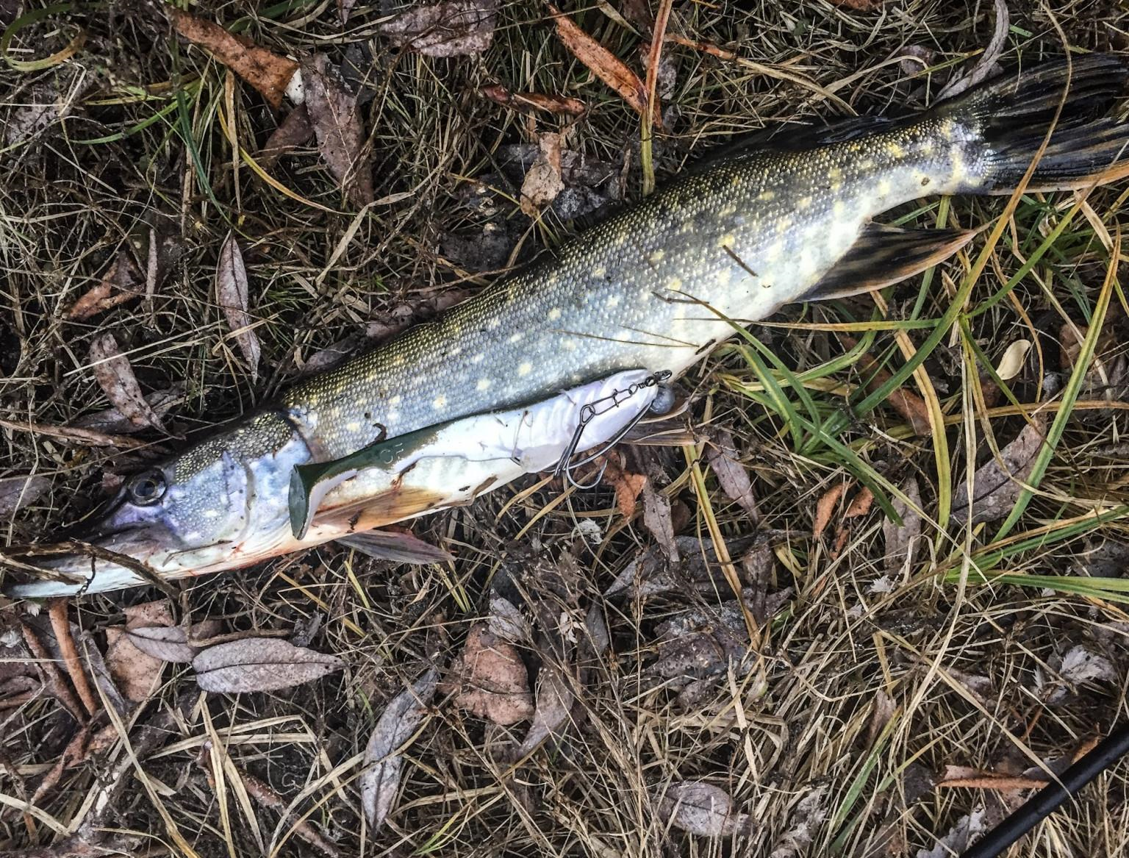
СНАСТИ И СНАРЯЖЕНИЯ
Рыболовецкие снасти и предметы для летней рыбалки: 1. САДОК. Он позволяет сохранить рыбу живой длительное время. 2. Подсак . Он служит для вытаскивания подсеченной рыбы из воды. 3. Зевник . В случае , когда рыба заглотила приманку и не открывает рот , он помогает держать открытой пасть хищника и тогда можно отцеплять крючок . 4. Нож складной или в чехле. Он необходим для разделки рыбы и небольшого ремонта рыболовной снасти.

Slide 9
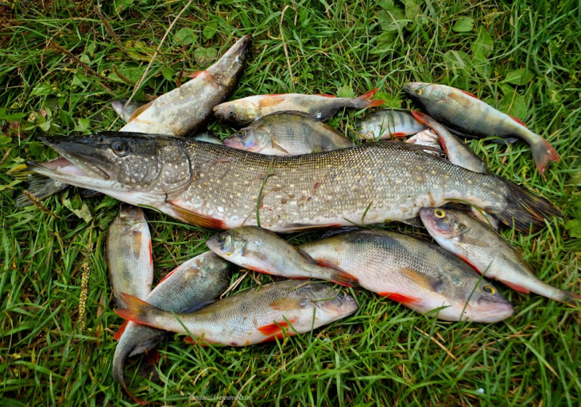
Особенности летней рыбалки
Летняя рыбалка считается универсальной , поскольку именно на летней можно отдыхать сидя на берегу прожаривая шашлык, ловить рыбу. Греясь на теплом солнышке.
Но и летняя рыбная ловля обладает некоторыми минусами . Это комары, жара, а также ветер, способный вызывать не немалые волны на водоеме .При ловле на озере рыбу можно найти в прибрежных ямах , участках с корягами, а также , прогалах подводных зарослей . Основной особенностью поведения рыбы летом является то , что утром и вечером рыба подымается на поверхность кормится , а ближе к наступлению дня, старается держать ближе ко дну . В холодную погоду рыба чаще всего кормится в верхних слоях воды, а в теплую отпускается на дно.

Slide 10
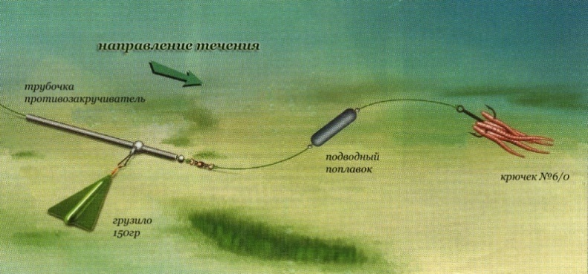
Техника ловли
Самый ответственный этап на любой рыбалке – это сама ловля, которая включает несколько важных моментов: уточнение параметров снасти, поиск точек и линий расположения рыбы.
Я рыбачу на донную удочку. Необходимость ловить рыбу со дна возникла давно. Сегодня этот способ относят к одному из самых простых, который, к тому же, является и достаточно результативным. Донной удочкой можно ловить многие виды рыбы.
Нужно забросить приманку, подождать, чтоб она достала до дна, и ожидать начало клева. Главными элементами донки являются поводок с крючком, грузила, удилище, леска. Еще донная удочка может быть оснащена кормушкой для ловли мирной рыбы. После того, как донка заброшена, можно сидеть на бережке, любоваться красотами и ждать поклевки. Если на вашей снасти достаточно тяжелое грузило и острейшие крючки, то рыба практически всегда самоподсекается.

Slide 11
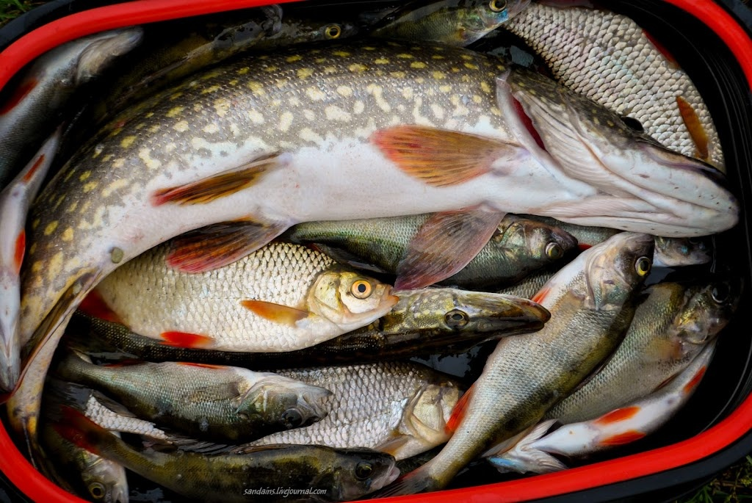
Что делать если не клюет ?
Сменить место ловли. Не стесняйтесь подходить к рыболовам, которые ловят и в их садке что-то есть, особенно если они видят , что у вас ничего не получается . Скорее всего , они расскажут, что вы делаете не так, на что они ловят, чем прикармливают .

Slide 12
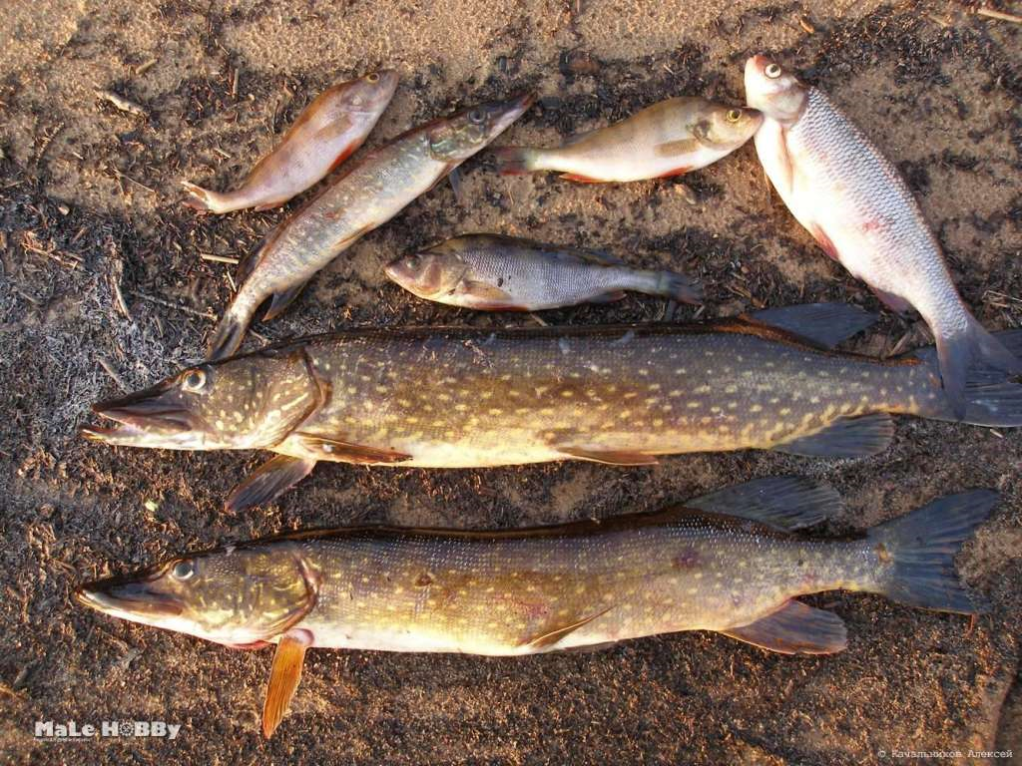
Заключение
Таким образом, изучая материал по этой теме, я узнал много интересного и полезного. Результат рыбалки зависит от разных условий. Что же касается ловли рыбы, то я пришёл к выводу, что лучшей наживкой для рыбы является дождевой червь. А еще я испробовал метод безнаживочной ловли. Он также показал хорошие результаты.
Приглашаем всех на рыбалку. Ловить рыбу интересно, а еще она очень вкусна в жареном виде.
Думаю, что уже этим летом я на практике применю те знания и умения, которые приобрёл во время эксперимента и описал в своей работе. В будущем я хочу стать настоящим рыбаком.

Slide 13
Приметы рыбаков
Приметы и поверья пришли к нам из далекого прошлого, но, несмотря на свою древность, они актуальны и в настоящее время. У каждого приметы и суеверия свои. Имеются они и у рыбаков. Причем именно рыбаки отличаются достаточно суеверным нравом. Удивительно, но многие приметы действительно сбываются, заставляя верить в их правдивость.
К рыбалке надо готовиться заранее. Считается, если бросить запланированную заранее работу на день и мчаться на рыбалку – клева не будет.
Перед рыбалкой нельзя есть рыбу, а также брать с собой блюда из нее.
Во время ловли нельзя подсчитывать пойманную рыбу.
Нельзя приступать к рыбалке новой снастью, предварительно не помочив ее в воде.
Желать удачи рыбаку запрещается! Это испортит ему всю рыбалку. Обычно заядлые рыбаки говорят «ни хвоста, ни чешуи», а другой посылает пожелание к черту.

Slide 14
ССЫЛКИ НА ИНТЕРНЕТ РЕСУРСЫ
1. http://ribalka-vsem.ru/index/snarjazhenie_rybaka/0-186
2. https://yandex.ru/search/
3. http://lovitut.ru/content/
4. http://nashzeleniymir.ru/окунь
5. http://nashzeleniymir.ru/щука#interesnye-fakty-o-shhuke

